Slide 1
Maria Napolitano Sezione N 03/04/2020
BUONA PASQUA
A TUTTI!!!

Slide 2
GIOCARE CON I BAMBINI:REALIZZANDO TANTE UOVA COLORATE

Slide 3
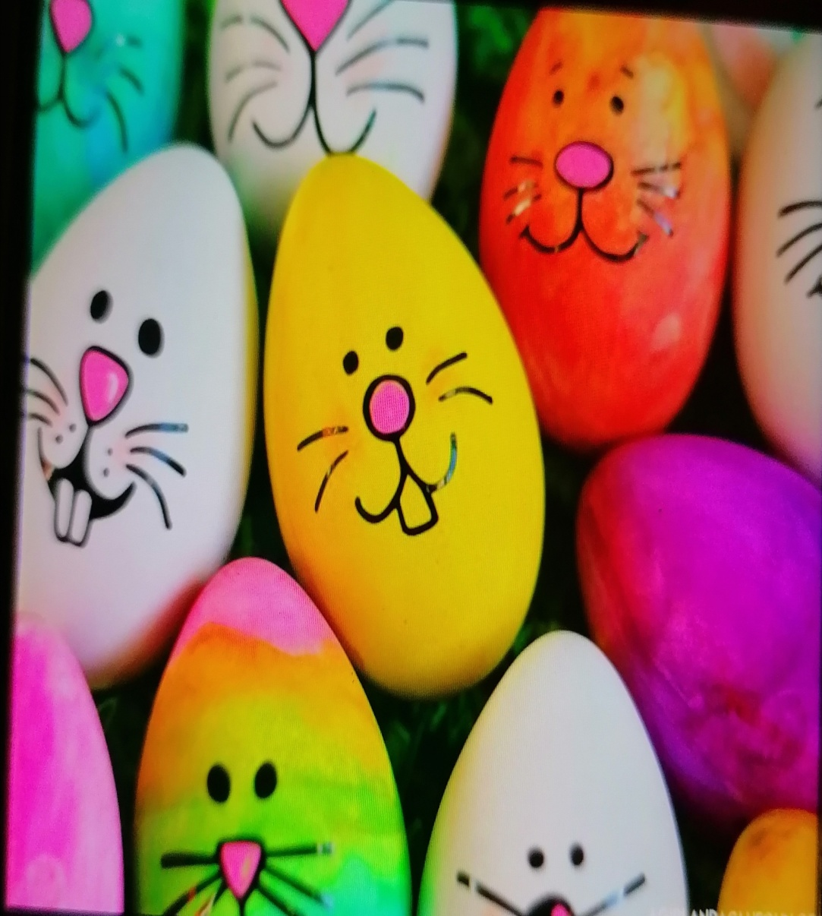
-Uova decorate con filo da cotone colorato -Pitturate con varie tecniche:Tempere, pennarelli, colori a dita …

Slide 5
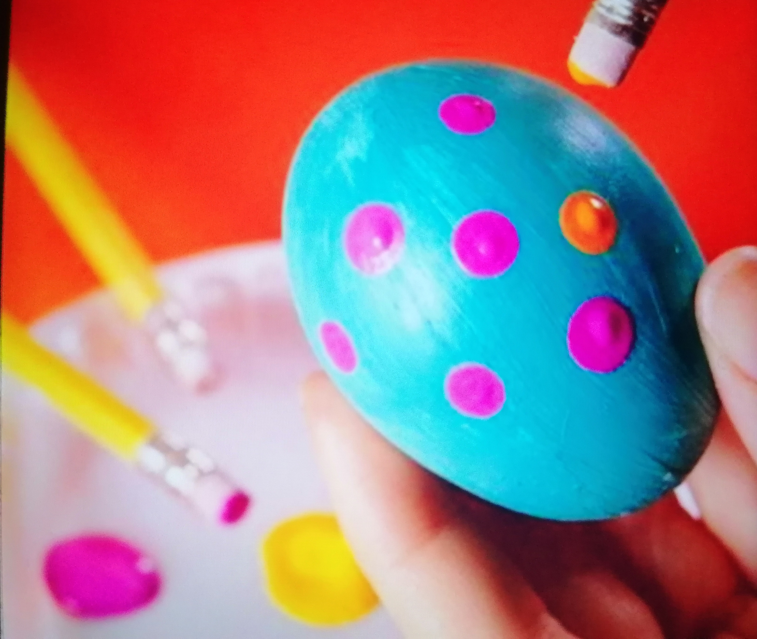
L’UOVO SIMBOLEGGIA “LA PASQUA” NEL MONDO INTERO …
Buona Pasqua

